Slide 1



Slide 2

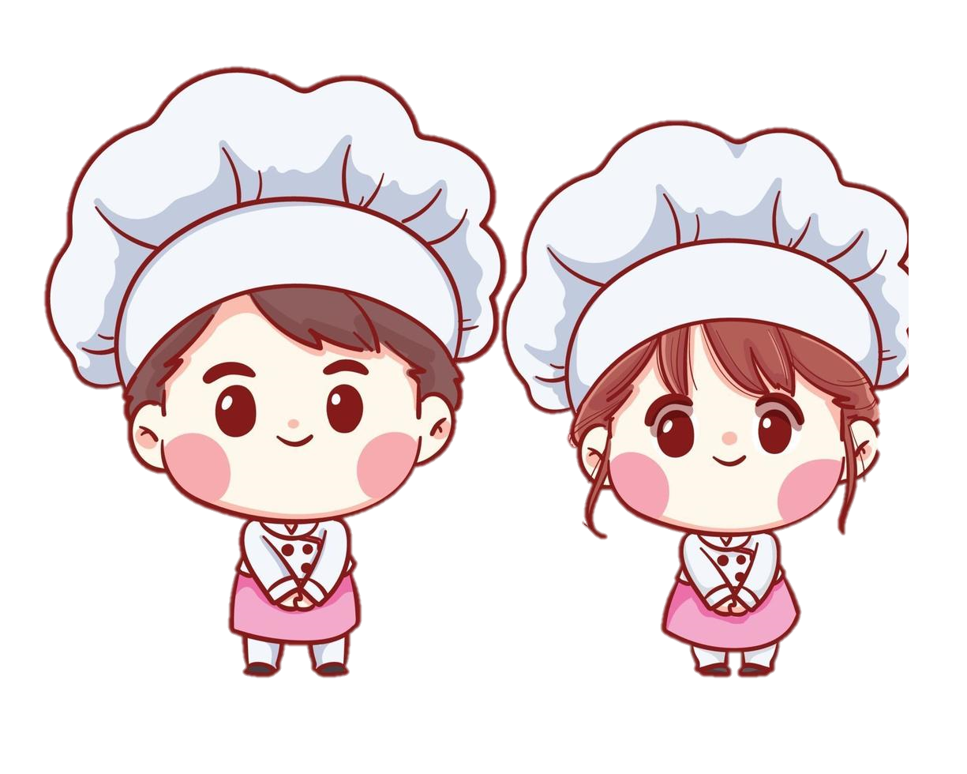

Thứ … ngày … tháng … năm ...
Thứ … ngày … tháng … năm ...
Bài 87
ÔN TẬP SỐ TỰ NHIÊN
ÔN TẬP SỐ TỰ NHIÊN

Slide 3
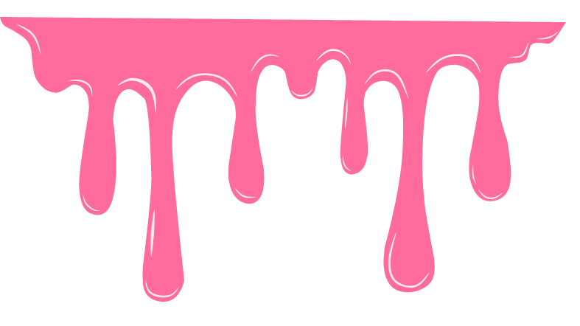




-Củng cố và hoàn thiện các kĩ năng liên quan đến đọc số, viết số, cấu tạo số, so sánh số, dãy số tự nhiên, ước lượng, làm tròn số.
-Vận dụng để giải quyết một số vấn đề đơn giản.

Slide 4

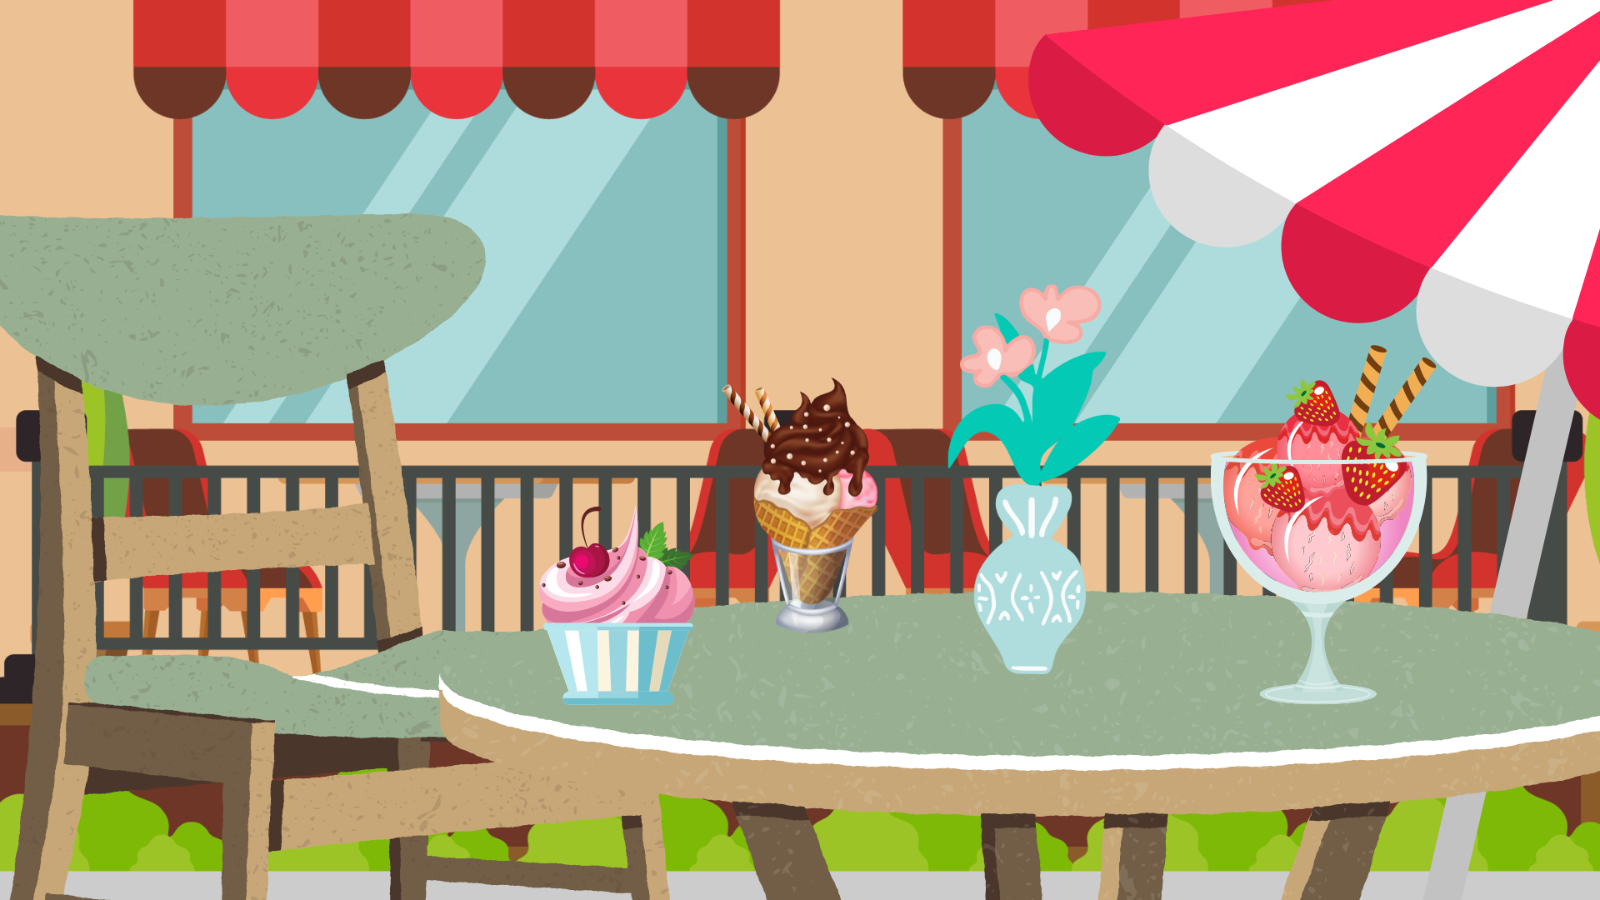
Khởi động
Khởi động

Slide 5
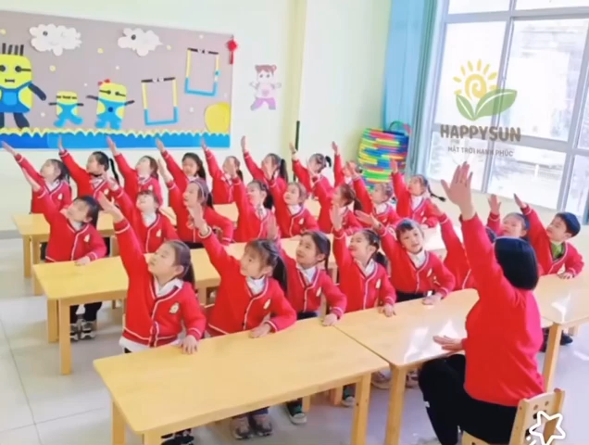

Slide 6


Slide 7
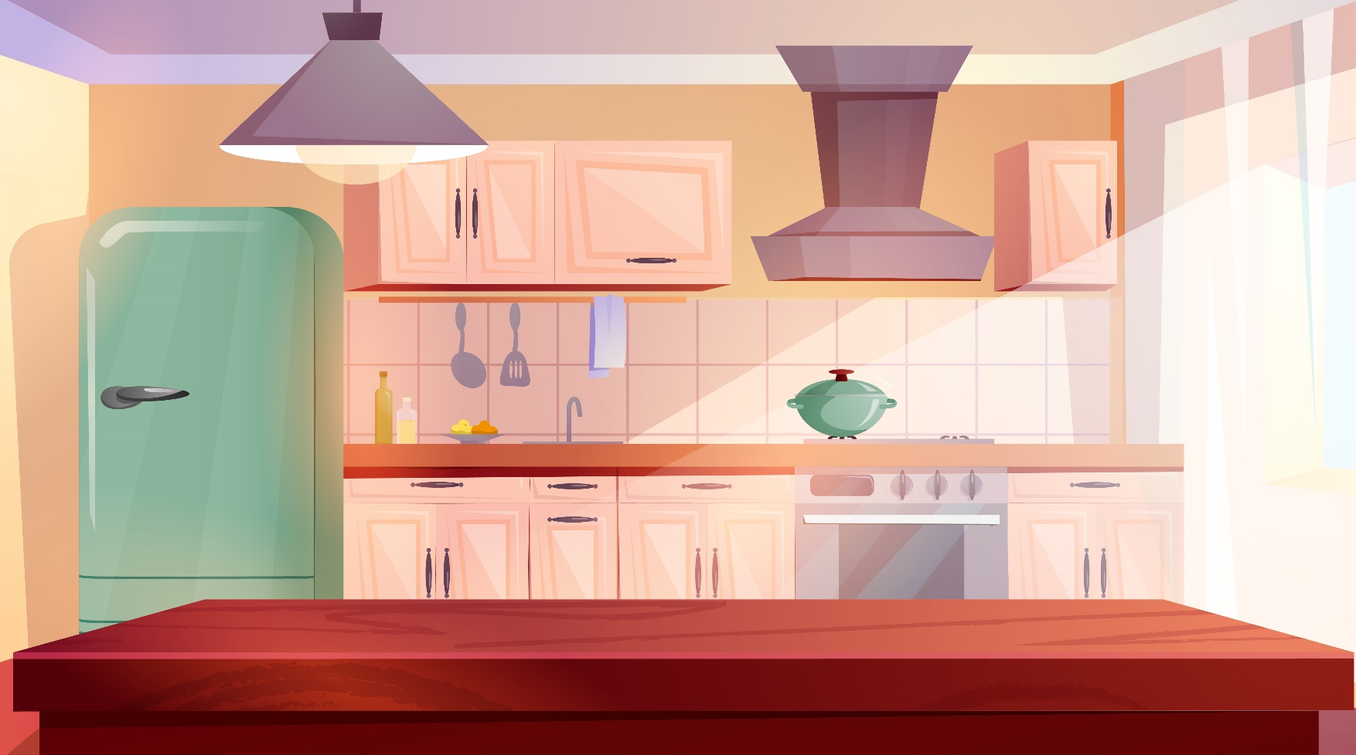
8
Câu nào đúng, câu nào sai?
a) Dãy số tự nhiên được xếp thứ tự từ bé đến lớn, bắt đầu từ số 0.
b) Dùng mười chữ số 0; 1; 2; 3; …; 8; 9 để viết các số tự nhiên.
c) 999 999 999 là số tự nhiên lớn nhất.
d) Không có số tự nhiên nào lớn hơn 35 nhưng bé hơn 36.
ĐÚNG
ĐÚNG
SAI
ĐÚNG

Slide 8
9
Tìm số thích hợp thay vào .?. để được:
a) Ba số tự nhiên liên tiếp:
70 095; .?.; 70 097
b) Ba số chẵn liên tiếp:
142 696; 142 698; .?.
c) Ba số lẻ liên tiếp:
.?.; 8 201; 8 203
d) Ba số tròn chục liên tiếp:
7 490; .?.; 7 510
70 095; 70 096; 70 097
142 696; 142 698; 142 700
8 199; 8 201; 8 203
7 490; 7 500; 7 510

Slide 9
10
85
700
Mỗi số 85; 126; 700 thuộc những dãy số nào dưới đây?
a) 27; 29; 31; 33; …
b) 36; 38; 40; 42; …
c) 10; 20; 30; 40; …
126
DÃY SỐ LẺ
DÃY SỐ CHẴN
DÃY SỐ TRÒN CHỤC

Slide 10
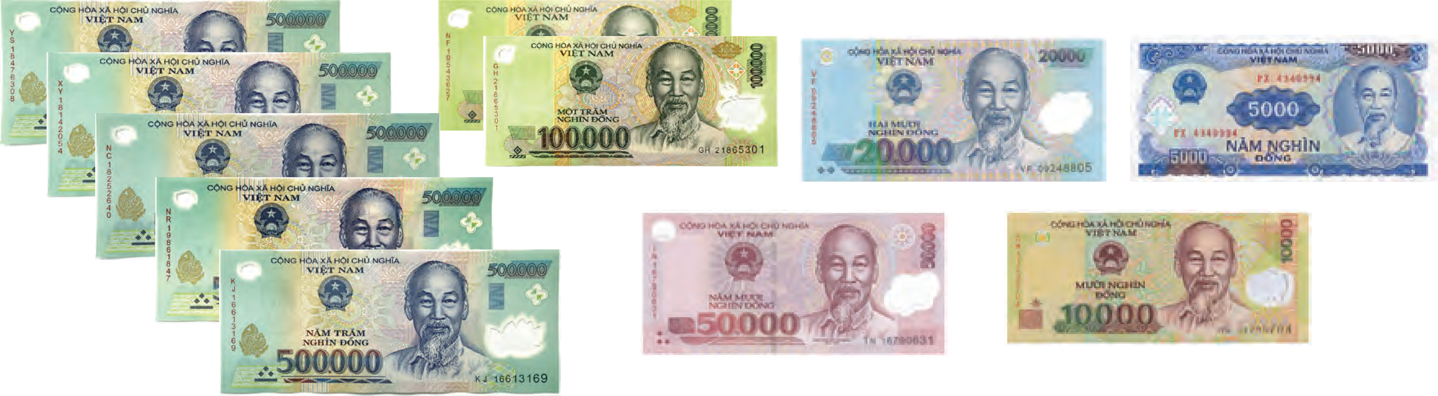
11
Câu nào đúng, câu nào sai?
a) Số tiền trên có giá trị chưa đến
4 000 000 đồng.
b) Dùng số tiền trên mua được một mặt hàng có giá 3 500 000 đồng.

Slide 11
11
a) Số tiền trên có giá trị chưa đến 4 000 000 đồng.
Số tiền trên có giá trị là:
500 000 × 5 + 100 000 × 2 + 50 000 + 20 000 + 10 000 + 5 000 = 2 785 000 đồng
2 785 000 đồng < 4 000 000 đồng nên số tiền trên có giá trị chưa đến 4 000 000 đồng.
ĐÚNG

Slide 12
11
b) Dùng số tiền trên mua được một mặt hàng có giá 3 500 000 đồng.
Vì 2 785 000 đồng < 3 500 000 đồng
nên không thể dùng số tiền trên mua được một mặt hàng có giá 3 500 000 đồng.
SAI

Slide 13
12
Ước lượng: Trong hình dưới đây có khoảng bao nhiêu bạn?
Ước lượng: Trong hình dưới đây có khoảng 60 bạn.
6 hàng
10 bạn

Slide 14


Slide 15
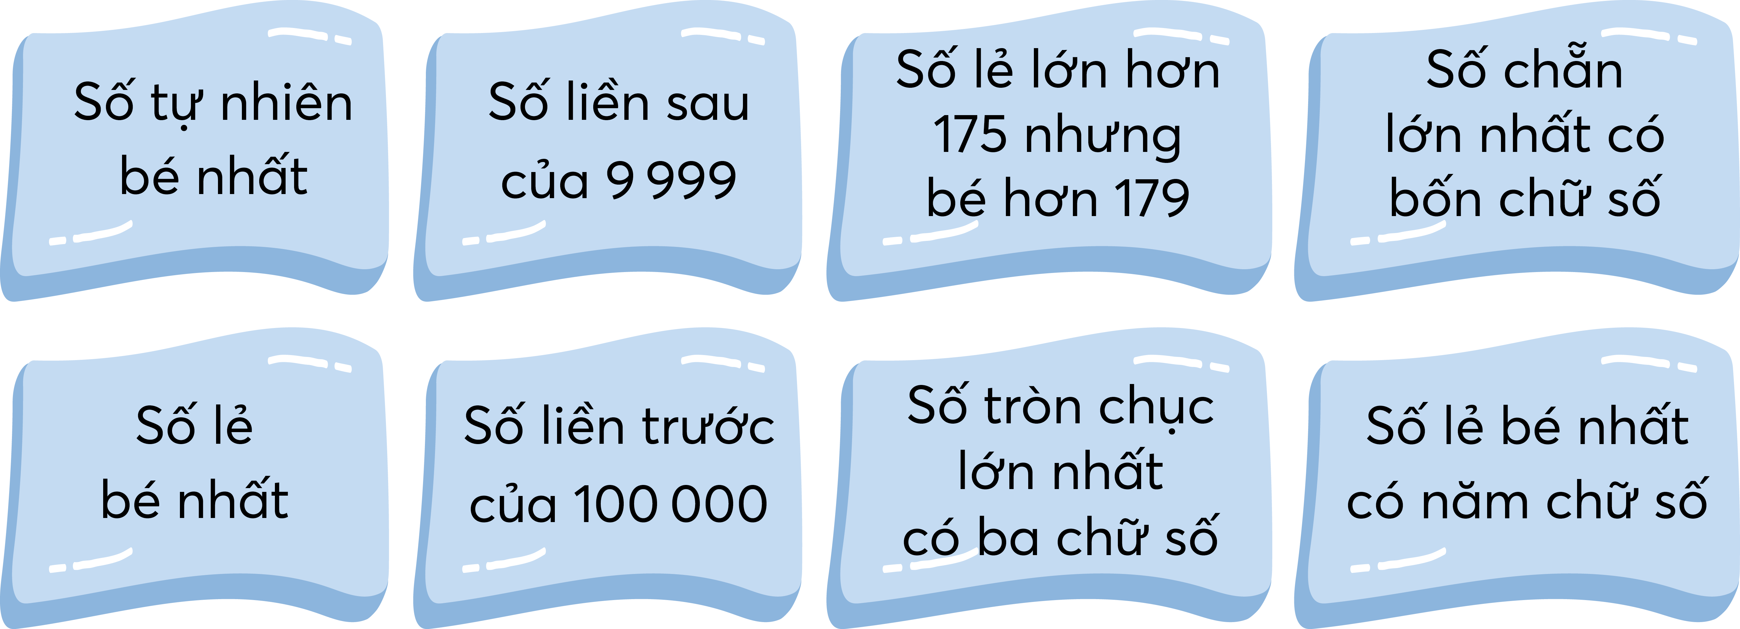
Trò chơi: Ai nhanh nhất?
Mỗi bạn viết các số theo nội dung ở các bảng dưới đây. Bạn nào viết đúng cả tám số và nhanh nhất thì thắng cuộc.

Slide 16
0
10 000
177
9 998
1
99 999
990
10 001

Slide 17


Slide 18
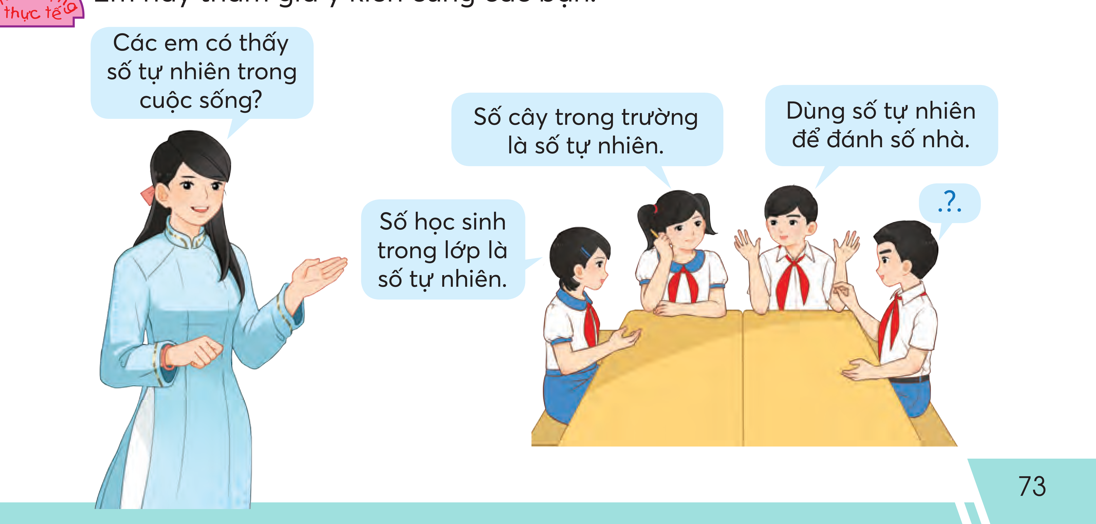
Em hãy tham gia ý kiến cùng các bạn.
Các em có thấy số tự nhiên trong cuộc sống?
Số cây trong trường
là số tự nhiên.
Dùng số tự nhiên
để đánh số nhà.
.?..
Số học sinh
trong lớp là
số tự nhiên.

Slide 19
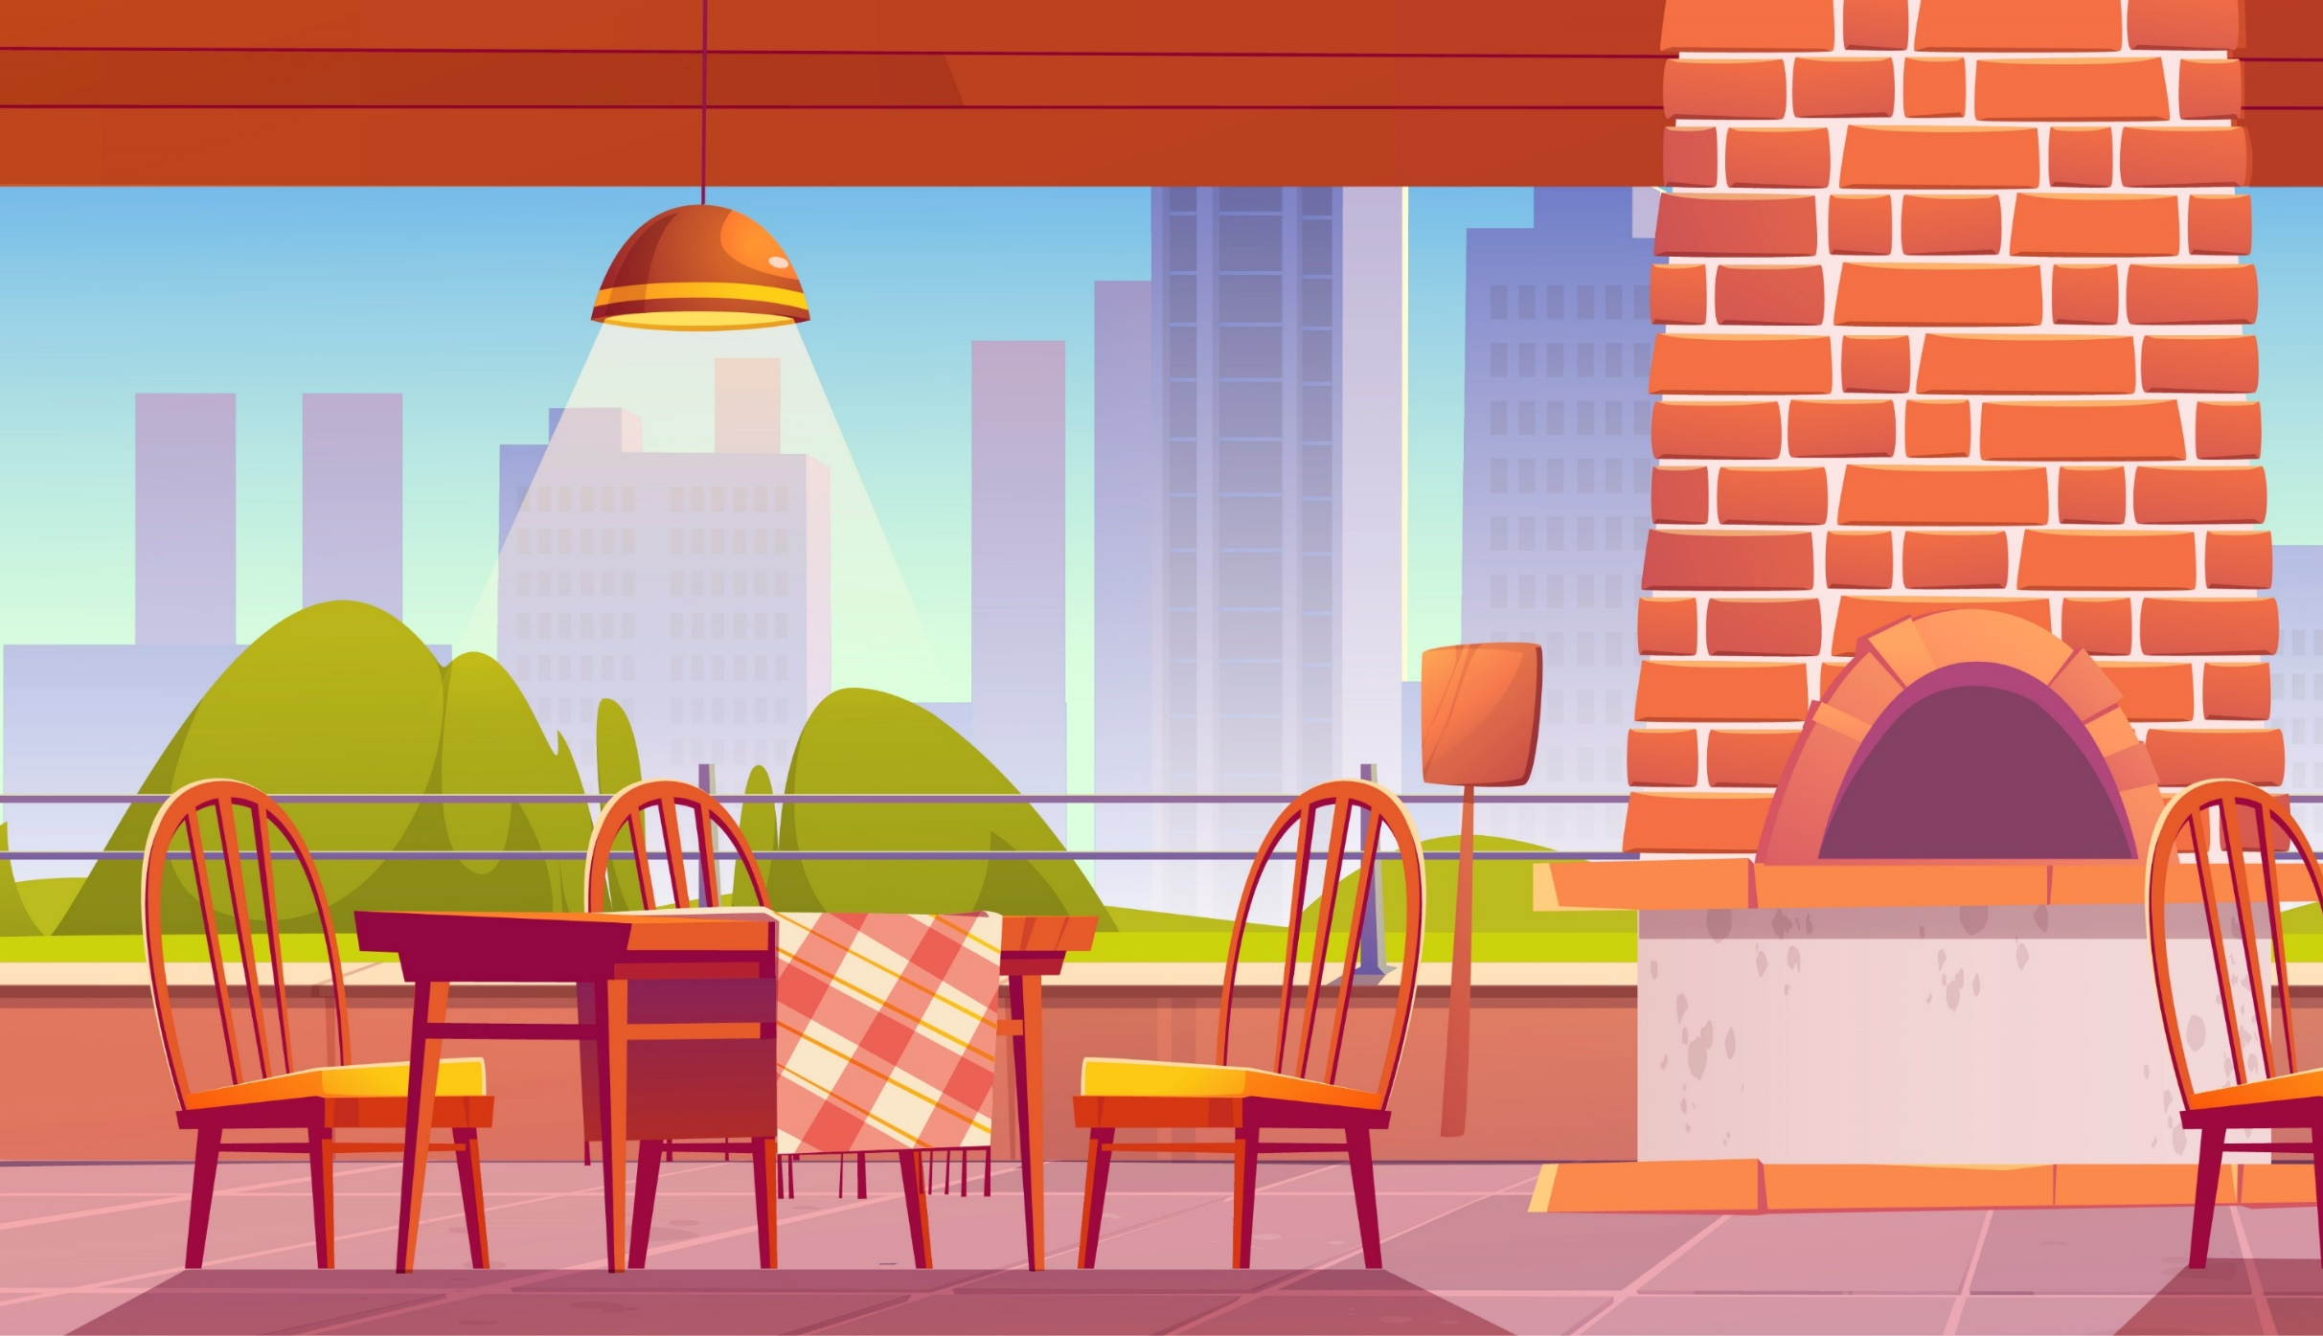



GV GHI DẶN DÒ Ở ĐÂY
GV GHI DẶN DÒ Ở ĐÂY
GV GHI DẶN DÒ Ở ĐÂY
GV GHI DẶN DÒ Ở ĐÂY

Slide 20




